Slide 1
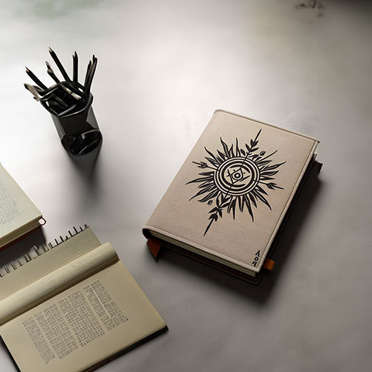
【提案書】
オリジナルブックカバー
特徴
読書好きに喜ばれる文庫本サイズのブックカバー。アニメやゲームのオリジナルキャラクターもフルカラーでプリントできます。コミケなどの同人誌即売会用の物販品としても人気の商品です。
納期
納期スペース
仕様
素材：ポリエステル
サイズ：ご相談ください
包装：個別袋入れ
備考：印刷：昇華転写
お見積
お見積りスペース

